Slide 1
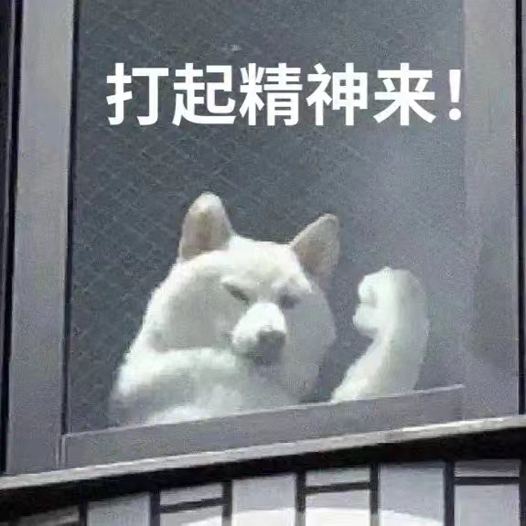

4.16 政治

Slide 2

小测 用时5分钟
1.法治的意义：①个人角度：为人们带来良好的_______、保障人们依法享有广泛的______和自由，安全、有尊严地生活。②国家角度：______是现代政治文明的核心；是发展市场经济、实现______的基本保障，是解决社会矛盾、维护社会______、实现______的有效方式；走法治道路是实现中华民族伟大复兴的必然选择。____________是中国特色社会主义的本质要求和重要保障。
2.为何要落实全面依法治国？①法治要求实行______和_____。②全面推进依法治国的总目标：建设中国特色社会主义______，建设社会主义______。③坚持厉行法治，推进______立法、______执法、______司法、______守法，促进国家______和治理能力______。④坚定不移地走中国特色社会主义法治道路，必须坚持______，______，______的有机统一。
3. ______是现代法治政府行使权力普遍奉行的基本准则。核心：______。

Slide 3
4.如何推进依法行政：
【政府】全面推进______公开，保障公民的知情权、参与权、表达权和监督权，促进政府______科学化和民主化，提高政府______。
______要积极参与，献计献策，主动监督，促进政府依法行政。
5.法治与德治的关系：法律与道德____________作用。发挥法律的______作用和道德的______作用。法律对道德起______作用，道德对法治起______作用。
6.未成年人要增强__________________意识，弘扬法治精神，树立正确的____________观念,自觉遵守______和______，避免沾染不良习气，杜绝不良行为。

Slide 4
补充在 P16【法治】
6.未成年人要增强尊法学法守法用法意识，弘扬法治精神，树立正确的权利义务观念,自觉遵守道德和法律，避免沾染不良习气，杜绝不良行为。

Slide 5
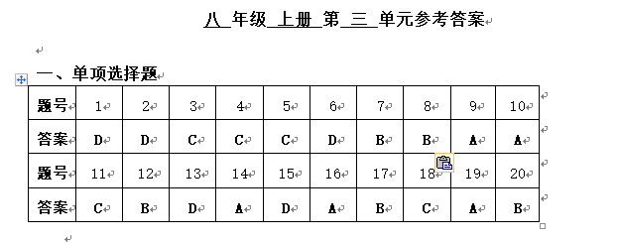

Slide 6
3.又到一年春节时。当人们纷纷踏上归乡路，与父母妻儿团圆相聚、共度新春佳节之际，却有这样一群人，留守在工作岗位上。他们是人民子弟兵，以枕戈待旦的状态坚守岗位，确保祖国的安宁；他们是铁路职工，为了保证每一位漂泊在外的游子能够如愿回家，一丝不苟地做好每一项工作；他们是医务工作者，为了病人的健康，放弃与家人团聚的机会，履行着治病救人的神圣职责；他们是人民警察，为了维护社会治安在岗位上寸步不离；他们是环卫工人，坚守在岗位上，清扫大街小巷，给市民创造一个整洁、优美、舒适的城市环境……正因为他们敢于承担责任，我们的生活才更加安全、温暖、充满希望。为此，以下认识正确的是
①作为社会的一员，我们要扮演好自己的角色，承担起自己的责任
②我们是社会中的一员，要做到“人人为我，我为人人”
③我们享受着他人带来的安全和温暖，也要学会尊重和关爱他人
④作为社会的一员，承担责任是我们成长的内在需要
A．①②③ B. ②③④
C.①③④ D. ①②④

Slide 7
6.学校组建舞蹈队，小青被推荐为队长，正上八年级的小青，学习任务繁重，同时她作为市少年宫舞蹈团的成员，每周都要参加排练。于是小青找到老师，希望换别人当队长。老师有些为难地说：“舞蹈队刚刚组建，一切都要从头做起，你能力强，舞也跳得好，就先干吧。”小青低头不语。作为小青的好朋友，你会告诉她
A.当队长需要付出很多时间和精力，甚至还会因为做得不好被老师批评、同学埋怨
B.当队长虽然会牺牲许多娱乐和休息时间，但同时可以锻炼自己的交往合作能力，有利于形成良好人际氛围，促进社会文明进步
C.当队长可以优先获得代表学校参加演出的资格，即使随便应付也有奖励，何乐而不为
D.当队长虽然很累，但是只要全身心投入，将事情做得出色，传递出美好情感，便会赢得大家的尊重和信任

Slide 8
8.东汉时期，有一个人叫陈蕃，他学识渊博，胸怀大志，少年时，他发奋读书，以天下为己任。一天，他父亲的一位老朋友薛勤来看他，见他院内杂草丛生、秽物满地，就对他说：“你怎么不打扫—下屋子，以招待宾客呢？”陈蕃回答：“大丈夫处世，当扫天下，安事一屋乎！”薛勤当即反问道：“一屋不扫，何以扫天下？”陈蕃听了无言以对，觉得很有道理。从此，他开始从身边小事做起，最终成为一代名臣。对这个故事理解不正确的是
A.承担责任就是要做好自己分内应该做的事情
B.承担责任只需要发奋读书，精忠报国
C.承担责任要从实际出发，从小事做起
D.对自己负责的人才有资格、有能力、有信心承担起国家赋予的使命

Slide 9
20.“天地生人，有一人应有一人之业；人生在世，生一日当尽一日之勤。”这句话告诉我们新时代的中国青年要：①坚定理想，敬业奉献 ②努力学习，提升素质 ③诚实守信，依法办事 ④勤劳勇敢，自强不息
A.①②③ B.①②④
C.②③④ D.①③④

Slide 10

促进家庭教育走向法治化
《中华人民共和国家庭教育促进法》于2022年1月1日起施行，这是我国首部专门针对家庭教育方面的立法。家庭教育促进法是对我国家庭教育相关法律的重要补充和完善，进而形成了较为完整的家庭教育法律体系，充分体现了党中央对家庭教育的高度重视，其施行既是全面依法治国的时代需要，也是促进家庭教育回归的现实需要。该法的有效实施，需要相关部门和机构多措并举、形成合力、共同推动。
考查点：法治的价值；良法善治；依法治国；厉行法治；法治与德治

Slide 11
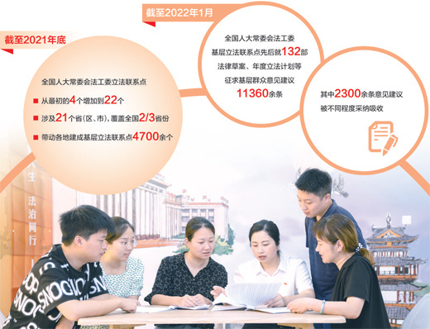
全过程人民民主的生动实践——走进基层立法联系点
通过基层立法联系点，人民群众的意见、建议直达国家立法机关，保障了国家立法直接反映和体现民情、民意、民智、民心，真正实现立法由人民参与，法律由人民制定，保证了人民当家作主。
小小联系点, 民主大舞台。基层立法联系点既是全过程人民民主的实践课堂，又是社会主义法治的宣传课堂。

Slide 12
中学生小林在参加法治社团的探究活动时了解到，《中华人民共和国未成年人保护法》已由第十三届全国人民代表大会常务委员会第二十二次会议于 2020 年 10 月 17 日修订通过，自 2021 年 6 月 1 日起施行。小林还了解到，在未成年人保护法修订草案公开征求意见期间，华东政法大学附属中学的同学们逐条通读其内容，针对留守儿童的监护缺位、校园惩戒、网络侵害等相关内容，查询资料，进行探寻调研，汇总梳理了17条立法修改建议，其中1条建议被采纳。小林认为作为未成年人参与此次立法修订，很有意义，认为青少年应该像他们学习，积极参与国家政治生活，担当起国家主人应尽的责任。
你如何看待小林的想法？结合材料，综合运用所学内容加以阐述。

Slide 13
答案示例：
我和小林同学的想法一致。华东政法大学附属中学的同学们参与到保护自己的立法修订中，能够全面了解未成年保护法的相关内容，为维护自身的合法权益奠定了坚实的基础；全面、深刻、辩证地探寻调研，立场正确、逻辑清晰地提出修改意见，有助于培养社会责任感和主人翁意识，提高了依法有序参与民主生活的能力；
关切未成年人成长的相关问题并提建议，是关注社会、了解社会、服务社会的体现，提升了协调沟通、发现并解决问题等综合能力，他们在服务社会中发展和成就了自己。
作为国家的小主人，我们要向他们学习，勇担责任，“家事国事天下事 事事关心”，树立法治意识，自觉争做法治的积极学习者、宣传者和维护者，为实现中华民族伟大复兴的中国梦而努力奋斗。

Slide 14
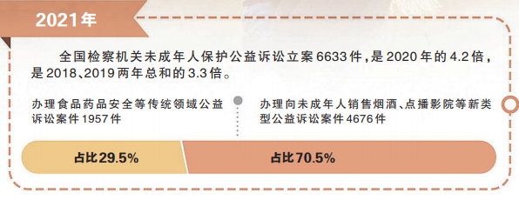
最高检公布的数据显示，2021年，全国检察机关办理新类型公益诉讼案件4676件，占比70.5%，涉及向未成年人销售烟酒、网络游戏、未成年人活动场所和设施安全、校园周边安全以及点播影院、电竞酒店、密室剧本杀等新兴业态治理。
2021年6月1日起实施的新修订的未成年人保护法，规定了未成年人保护公益诉讼制度。

